Slide 1
高校物业管理自主专业技术团队建设
主讲人：刘宏进
2019年11月22日

Slide 2
第一部分 物业管理自主专业技术的必要性
第二部分 如何建设物业管理专业技术团队
第三部分 培养、使用与管理相结合

Slide 3
目的和意义：
高校房屋、水、电、暖等设施设备，是学校办学的基础保障。
建设高校物业管理自主专业技术团队，就是对这部分设施设备实行自主管理。以确保学校基础设施设备的长期安全稳定。

Slide 4
现状：
许多高校在对房屋修缮、水、电、暖等设施设备更新改造运维管理方面，基本属于行政化，而非专业化；短期外聘专业化，而非长期自主专业化。

Slide 5
第一部分
物业管理自主专业技术的必要性

Slide 6
物业管理的基本概念：
物业服务单位按照合同约定对房屋及配套的设施设备和相关场地进行维修、养护、管理，维护物业管理区域内的环境卫生和相关秩序的活动。

Slide 7
两大合同主体和四大合同客体：
两个主体就是甲乙双方。
四大客体指的是“房屋及配套的设施设备、相关场地、环境卫生和相关秩序”。

Slide 8
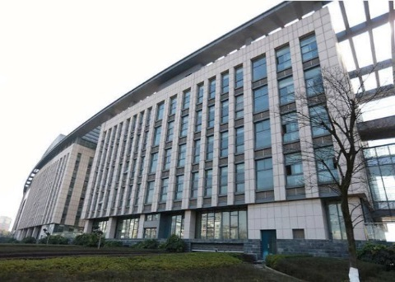
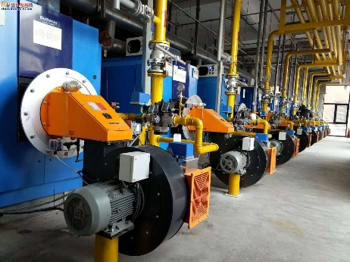
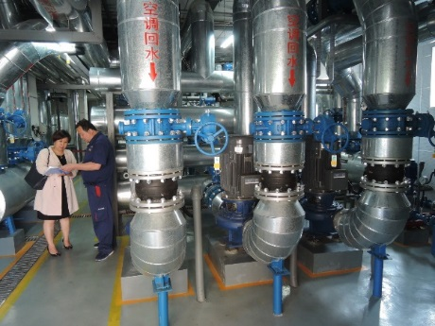
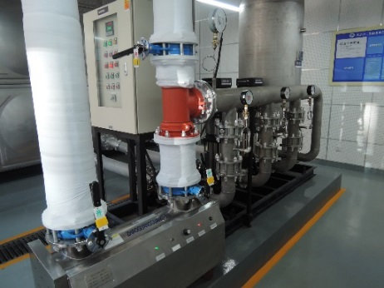
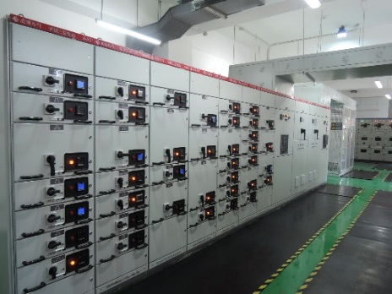
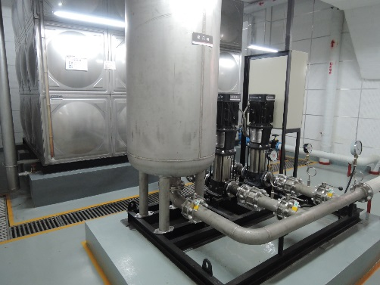
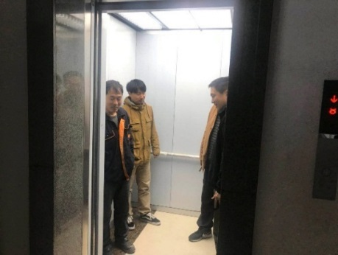
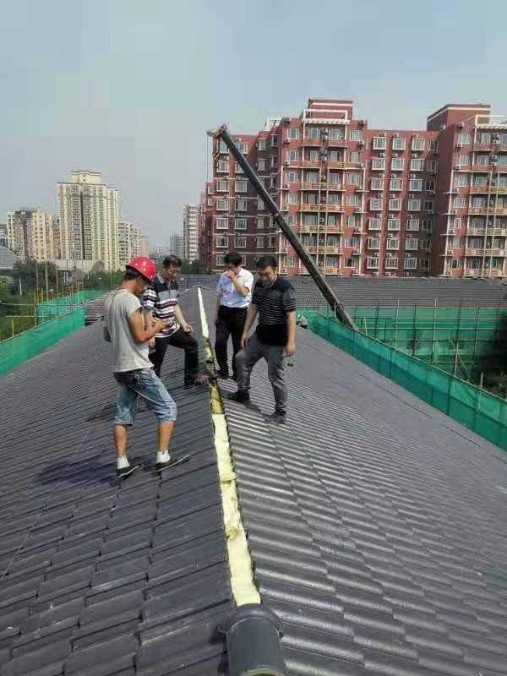
楼宇
锅炉
制冷设备
水泵
配电
二次供水
电梯
屋面

Slide 9
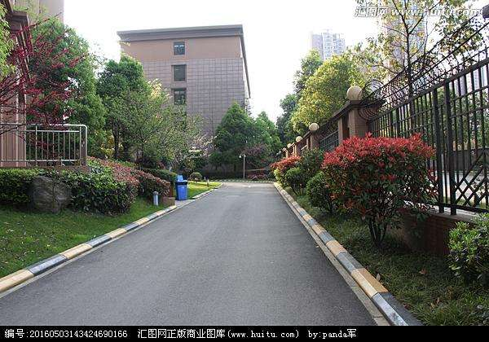
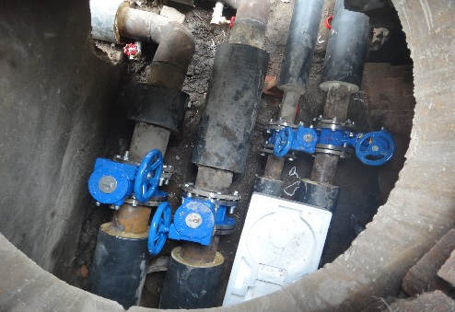
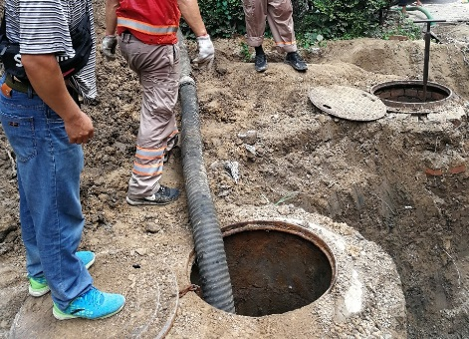
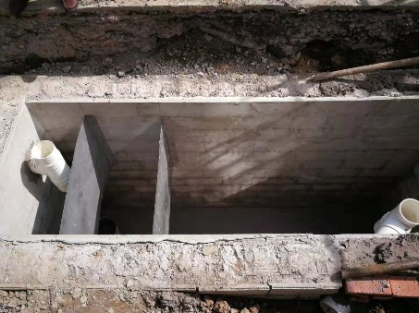
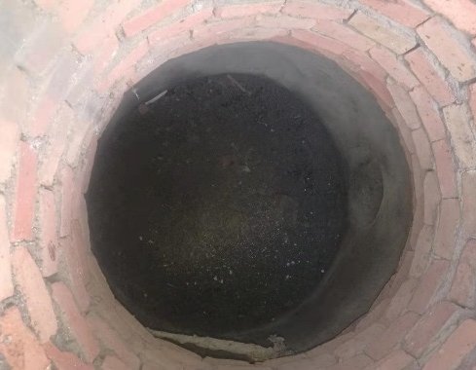
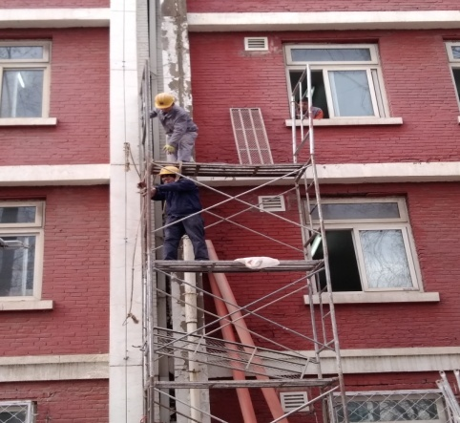
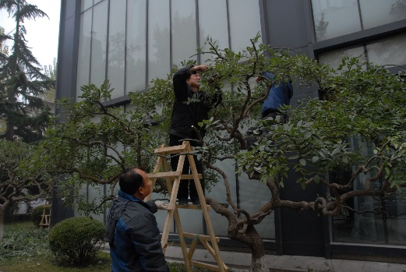
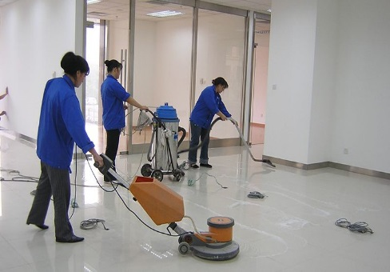
道路
热力管井
化粪池
隔油池
房屋修缮
雨水井
绿化
保洁

Slide 10
在长期的物业管理实践中，我们认识到，房屋及配套的设施设备必须拥有一定配比的初、中、高级专业技术人员。
我国高等教育中，众多理工科高校开设的课程与物业管理核心专业技术有关，包括：供配电、电力系统、继电保护与自动化装置、建筑智能化、材料学、三大力学、土木工程、机电工程、室内装饰设计、暖通、给排水、园林、预算造价、工程绘图、工程施工管理……

Slide 11
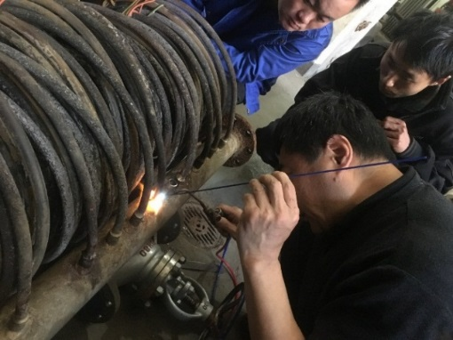
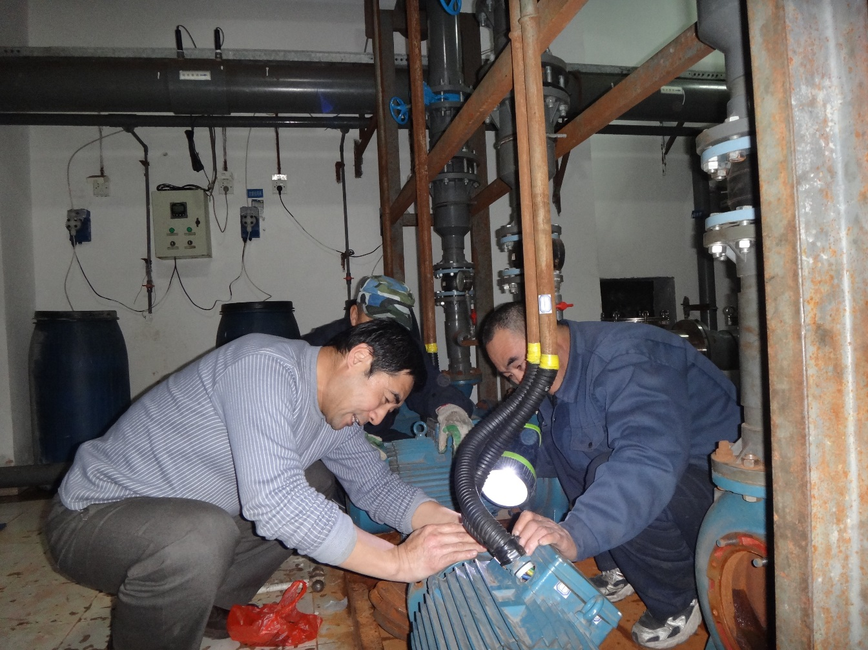
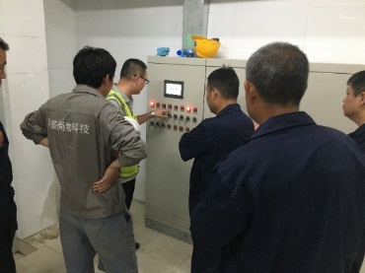
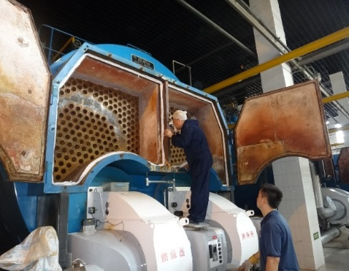
物业管理特点：设施设备资产价值巨大；寿命期内的运维成本高于建设成本；特种作业多；事故造成的影响大；是日常秩序和安全稳定的重要因素。在管理上，不仅要求专业性强，经验丰富，还要追求保值增值。
管线焊接
水泵维修
设备调试
锅炉维保

Slide 12
现实中：
普遍存在着重建设、改造，轻管理、维护。
建设改造资金往往可以到位，而运维资金捉襟见肘，用于投入相关专业技术人员的政策和资金更是少之又少，对专业技术人员没有吸引力。
造成这些问题的原因初步归纳为以下几个方面：

Slide 13
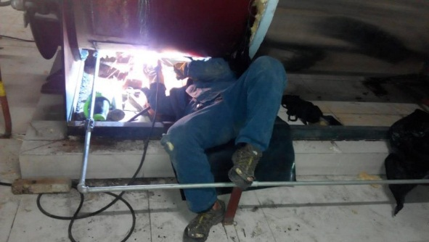
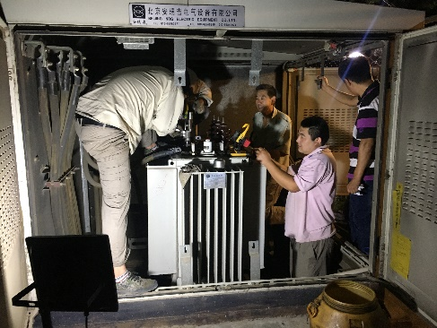
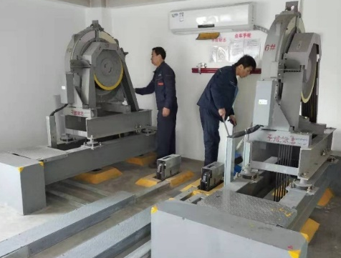
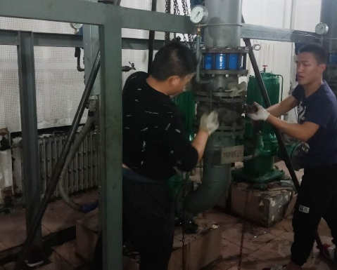
1.对物业管理专业技术的认识深度不够。
误认为熟练工作，技术含量不高，要求不高。事实上，远不止如此。众多工作涉及很多专业知识背景和专业经验，必须由专业技术人员完成。
锅炉焊接
变压器维修
电梯巡检
水泵维修

Slide 14
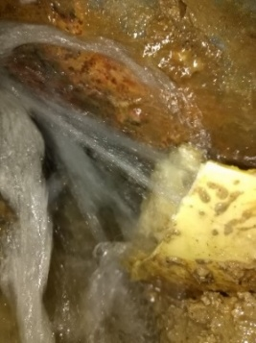
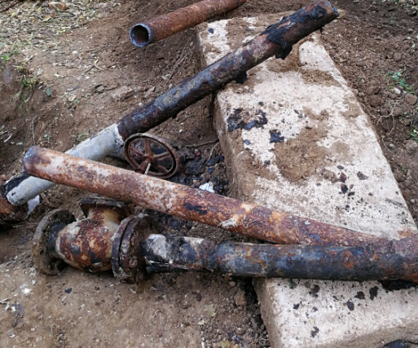
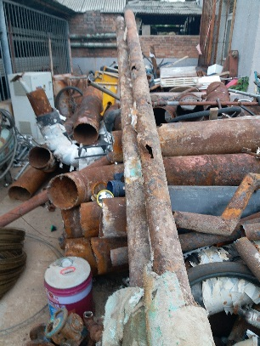
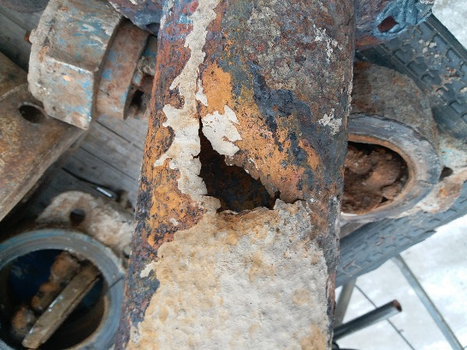
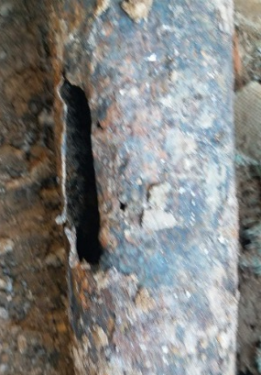
2.缺乏专业技术支撑的房屋及配套设施设备的管理，所造成的能源浪费、设施设备过早损伤，且过程隐蔽。设施设备寿命期掩盖了专业技术的缺失。
暖气管跑水
锈蚀的管线

Slide 15
3.国家或学校每年列支大笔专项资金进行设施设备更新改造，以改造的大资金代替日常维护的小资金，从而降低了专业技术在运维管理中发挥的重要作用。

Slide 16
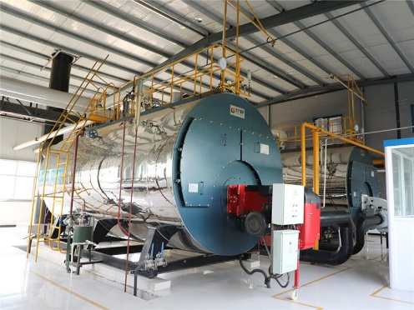
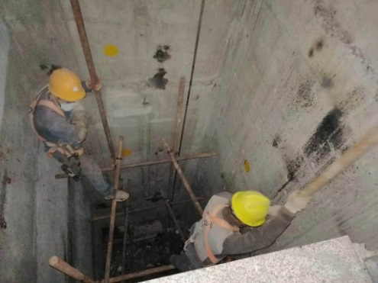
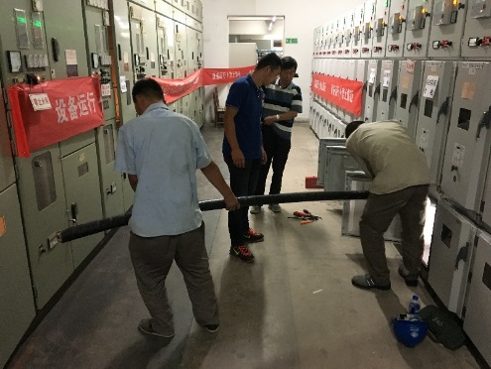
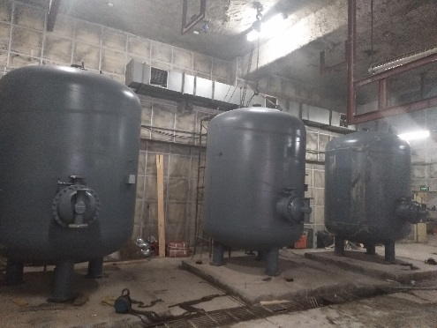
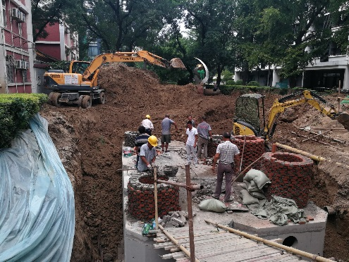
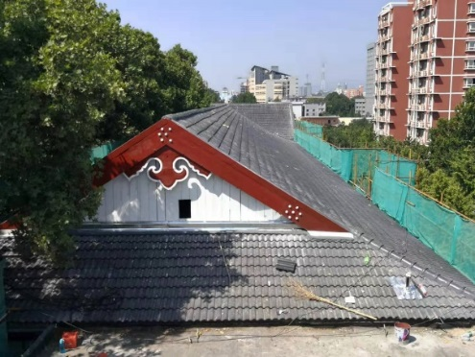
锅炉改造
电梯改造
配电室改造
设备更新
化粪池改造
屋面修缮
道路改造
围墙改造

Slide 17
4.聘请社会专业技术公司评估策划专业技术项目，外包施工队，或外包物业企业全面管理校内物业项目，从而弱化了自主专业技术的管理、测评、监管和维护，被动接受社会专业公司的方案和整改。

Slide 18
归纳上述现象和原因，学校在对待物业管理专业技术方面存在的误区是：重视短期建改，轻视日常监管；重视短期外包管理，弱化长期自主管理。

Slide 19
纵观各个高校，弱化物业管理自主专业技术的现象比比皆是，后果既隐蔽又严重。
比较突出的现象是：改造设计缺陷，水电暖供给不平衡，能源浪费，重复建设改造，自管无能力，招聘、外包和监管不到位，基础数据档案图纸不健全，存在安全隐患，伴随设备时常停运……

Slide 20
解决上述问题的出路：建立自主专业技术团队。
形势紧迫，任务艰巨，功在当代，利在千秋。

Slide 21
第二部分
如何建设物业管理专业技术团队

Slide 22
技术团队建设重点在专业技术，落实在自主管理上。不能行政化，更不能形式化。一定要发挥实效作用，建立相应制度，给予相应的待遇，最大程度发挥专业技术团队作用。

Slide 23
1.建制
掌控庞大学校房屋修缮及其配套的设施设备的专业技术，一定是一个团队。这个团队拥有的专业技术能力和人数要与物业项目的品质和专业技术需求相匹配。

Slide 24
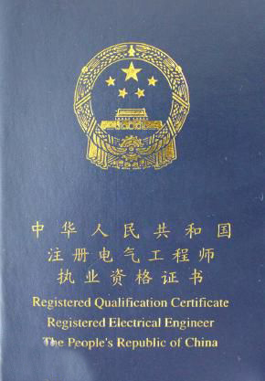
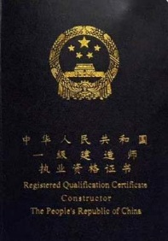
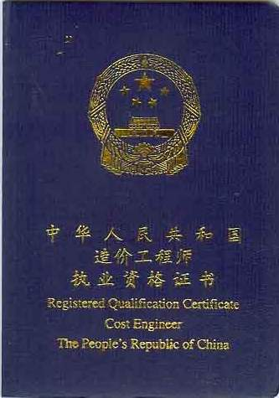
参照过去物业公司等级资质和物业管理实践经验，一所大中型高校至少应该拥有六类专业技术管理人员。即：电气，暖通，给排水，土木，园林，造价。

Slide 25
学校后勤应该设立总工办。选聘一位专业技术正高级职称的总工负责全面管理。对专业技术人员实行统一管理。学校后勤、基建、财务等相关职能部门应该充分尊重总工办的专业意见和建议。
财务主管单位不能代替专业团队对专业问题做出决策。

Slide 26
专业技术人员的配置：
中级以上职称的高管一位，
初级技术职称主管一位，
熟练技工一位。
这些人应该在相关专业部门担任一定职务，保持对现场信息的及时准确的掌控和管理。

Slide 27
2.待遇
根据长期观察，大部分高校不具备培养物业核心专业技术人才的能力。因此。通过社会公开招聘具备高等专业技术教育背景的人才是最好的选择。团队人员的劳动关系应该以学校聘任制为主，对长期表现优秀的可以转为校内事业编制。在薪酬待遇上，一定要略高于社会同类人员。专业技术总工应该享受正处级待遇，专业技术高管应该享受副处级待遇，专业技术主管应该享受正科级待遇。

Slide 28
3.任务
1）建立健全相关资料
政策、法规、标准、技术要求。
竣工资料、更新改造变更资料、地下管网信息资料、房屋及设施设备台账、设施设备运行维护记录、收集法规、编写制度。

Slide 29
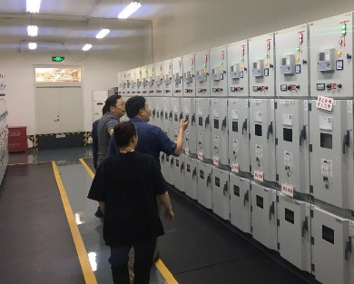
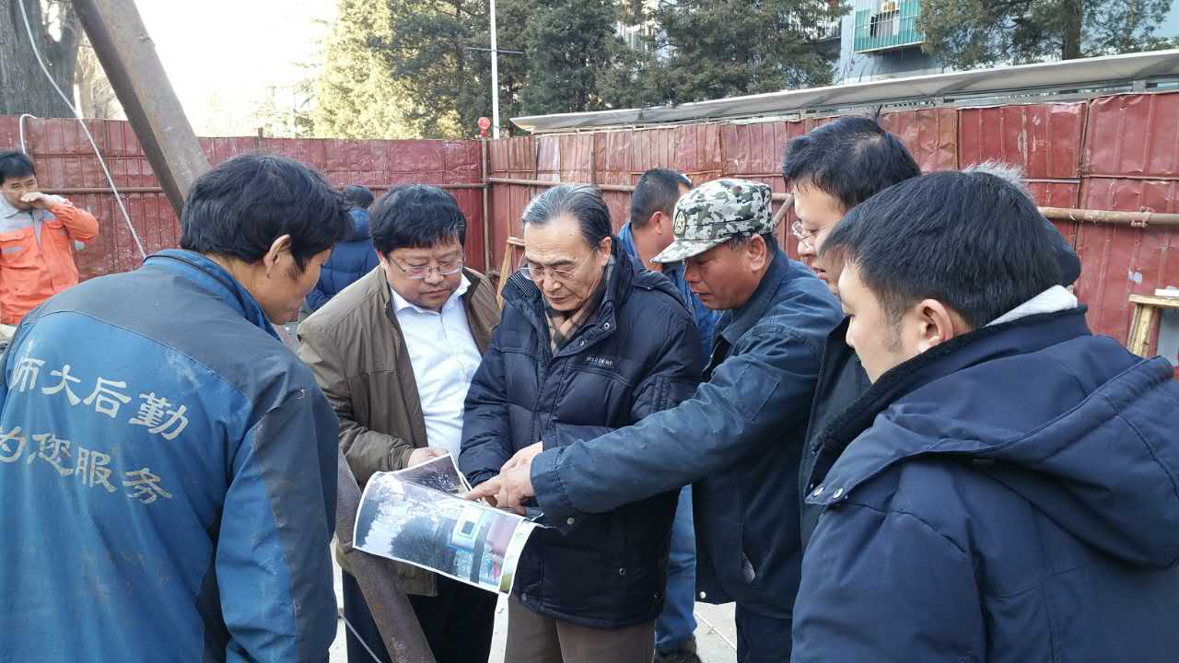
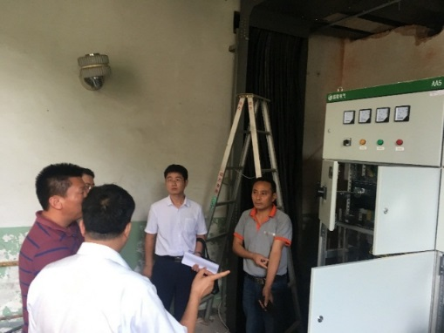
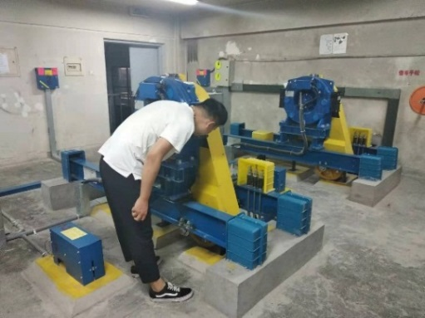
2）日常监管
辖区巡查，现场管理，隐患排查，问题诊断与纠正。
辖区巡查
问题诊断与纠正
现场管理
隐患排查

Slide 30
3）专项管理
定期汇总分析，立项、规划、审批、设计、清单控制价、招标、合同签订、监管、验收、审计和结算。

Slide 31
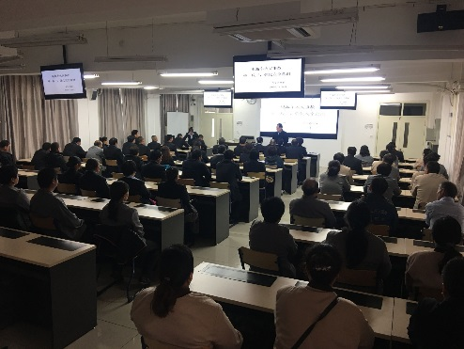
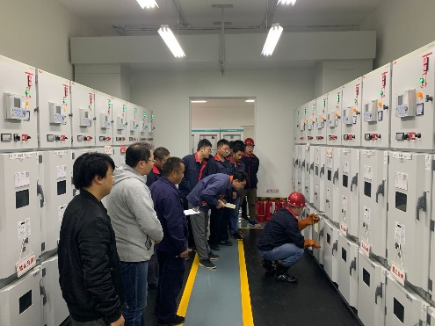
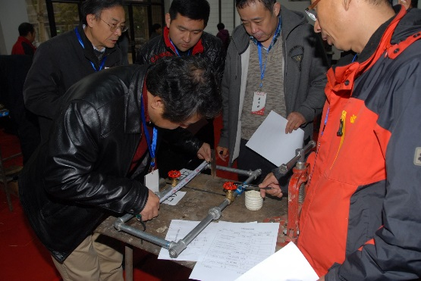
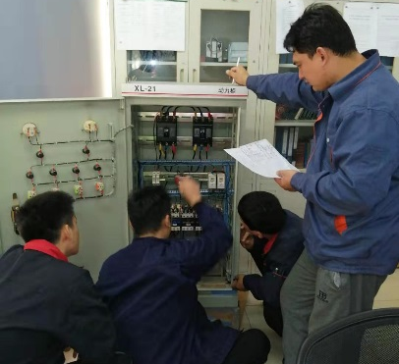
4）培训员工
定期进行员工培训，内容包括：法规、安全、环保、原理、实操、流程、案例。
理论培训
实操培训

Slide 32
第三部分
培养、使用与管理相结合

Slide 33
专业技术团队的健康发展必须坚持培养、使用与严管相结合。
在以往实践中，往往出现三者的缺失或分离，造成专业技术岗位的虚设或人才的流失。最终弱化高校物业管理自主选择判断的能力。

Slide 34
（一）培养
1.政治觉悟，不忘初心，牢记使命。
把学校和师生利益放在首位。
把学校基础设施设备安全运行放在首位。
在利益诱惑面前不为所动，秉公办事。

Slide 35
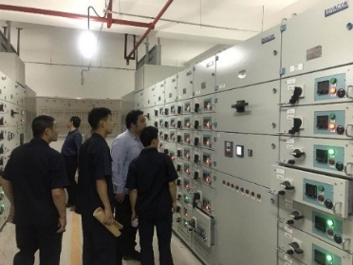
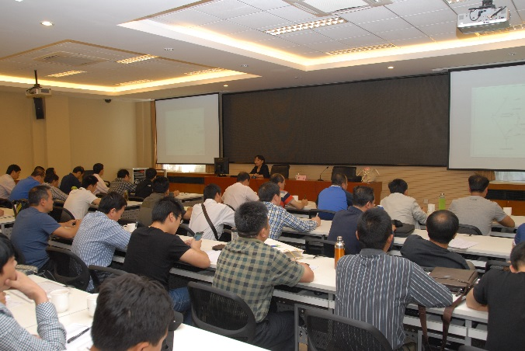
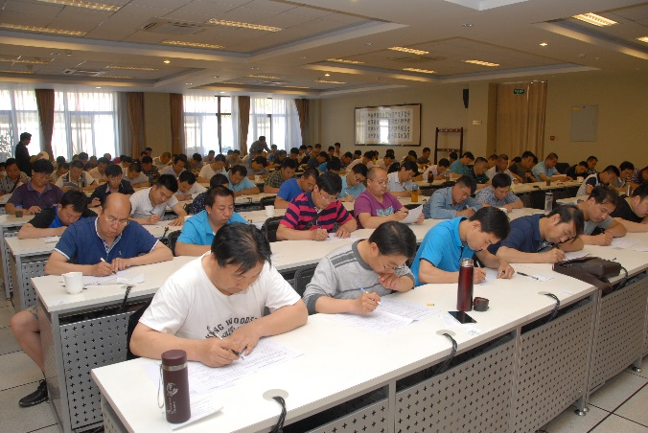
带学徒
外出学习

Slide 36
2.当今科技日新月异，新工艺、新材料、新技术层出不穷。
物业管理的专业技术也会随之发展变化。作为专业技术团队，必须永远保持先进性，随时掌握先进专业技术，与时俱进。支持鼓励专业技术人员不断学习专业知识，巩固提高，与时俱进，永葆先进。提供机会外出学习交流，提升自身价值。

Slide 37
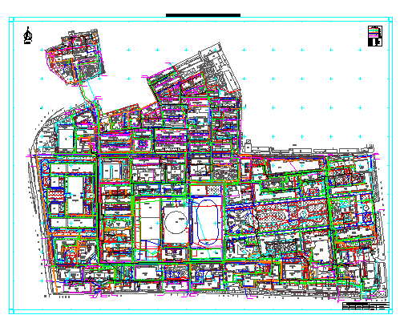
数据平台、地下管网监测
数据平台 地下管网图

Slide 38
测漏监管
地下管网监测

Slide 39
选用信息技术测试排查漏点

Slide 40
物联网

Slide 41
配电监控系统

Slide 42
智能消防系统
用户信息
传输装置
5G
3G/4G
业主
消控主机
大数据中心
责任人
烟感
燃气
手报
消火
声光
层显
物业
建立消防设施(内、外)远程督查系统
监管中心
切换模块
5G
3G/4G
微型消防站
联动消防
水泵
喷淋
风机

Slide 43
3.提供良好的办公和生活条件，提供晋升空间，使技术人员拥有幸福感、成就感、获得感。

Slide 44
（二）使用
专业技术人员最大的满足是学以致用，建功立业，有用武之地，专业上有突破，事业上有成绩。因此，要大胆使用，发挥他们的专业才能，尊重他们的专业技术。让专业技术充分作用于学校设施设备的管理、维护与决策。凡是涉及学校基础设施设备建设改造的专项工作，专业技术团队都应该发挥重要作用。

Slide 45
（三）管理
1.制度约束
健全规章制度，加强工作纪律，定期出勤、技术、业绩考核。

Slide 46
健全控制权力的制度，把权力关进制度的笼子里，不让权力为己所用；既是对个人的保护，也是对学校利益的维护。
权力

Slide 47
2.组织关怀
专业技术人员思想活跃，个性化强，对社会和未来充满向往，容易流动。因此，组织上要加强关怀，在学习、工作、生活方面经常进行交流互动，解除他们的后顾之忧，让他们安心工作。

Slide 48
3.保持实力
高校物业专业技术人员的流动、流失、以及能力的下降是行业的普遍现象。因此，既要做好稳定优秀人才的工作，也要保持人才引进的畅通，同时要保持技术的先进性，优胜劣汰，不断充实提高团队的整体技术和战斗力。保持实力的最重要手段是满足专业技术人员对个人的利益合理需求。

Slide 49
建立健全物业管理自主专业技术团队是行业要求，更是长期实践经验和现实改革开放的必然结果。任务艰巨，任重道远。弱化或放弃都会给学校基础设施设备带来伤害，给学校资产和资金造成流失，产生不稳定因素。只有巩固和加强自主管理的能力，学校办学和发展才有基础保障。建设物业管理自主专业技术团队是衡量高校后勤保障实力的一个重要标志。

Slide 50
汇 报 结 束
谢 谢！

